Slide 1
ФЕДЕРАЛЬНОЕ ГОСУДАРСТВЕННОЕ БЮДЖЕТНОЕ ОБРАЗОВАТЕЛЬНОЕ УЧРЕЖДЕНИЕ
ВЫСШЕГО ОБРАЗОВАНИЯ
РОССИЙСКАЯ АКАДЕМИЯ НАРОДНОГО ХОЗЯЙСТВА И ГОСУДАРСТВЕННОЙ СЛУЖБЫ ПРИ
ПРЕЗИДЕНТЕ РОССИЙСКОЙ ФЕДЕРАЦИИ
ЧЕЛЯБИНСКИЙ ФИЛИАЛ
Выпускная аттестационная работа
на тему:
«Внедрение технологий бережливого производства на участке ремонта и технического обслуживания электрооборудования Доменного цеха ПАО «ЧМК»»
Автор работы:
Гайсин Руслан Рафаилович
Руководитель работы:
к.т.н, доцент Буторина Ольга Сергеевна
2022

Slide 2
Объект, предмет, цель и задачи
Объект исследования:
Участок ремонта и технического обслуживания электрооборудования Доменного цеха ПАО «ЧМК»
Предмет исследования:
Внедрение технологий бережливого производства на участке ремонта и технического обслуживания электрооборудования Доменного цеха
Задачи:
Дать характеристику деятельности участка ремонта и технического обслуживания электрооборудования Доменного цеха ПАО«ЧМК»;
Провести анализ технологий бережливого производства;
Выполнить анализ внутренней и внешней среды;
Определить проблемы и риски;
Разработать мероприятия для организации снижения простоев основных агрегатов Доменного цеха по причине выхода из строя электрооборудования путем внедрения технологий бережливого производства;
Оценить экономическую эффективность применения технологий бережливого производства.
Цель исследования:
Разработать мероприятия для организации процесса снижения простоев основных агрегатов Доменного цеха по причине выхода из строя электрооборудования путем внедрения технологий бережливого производства

Slide 3
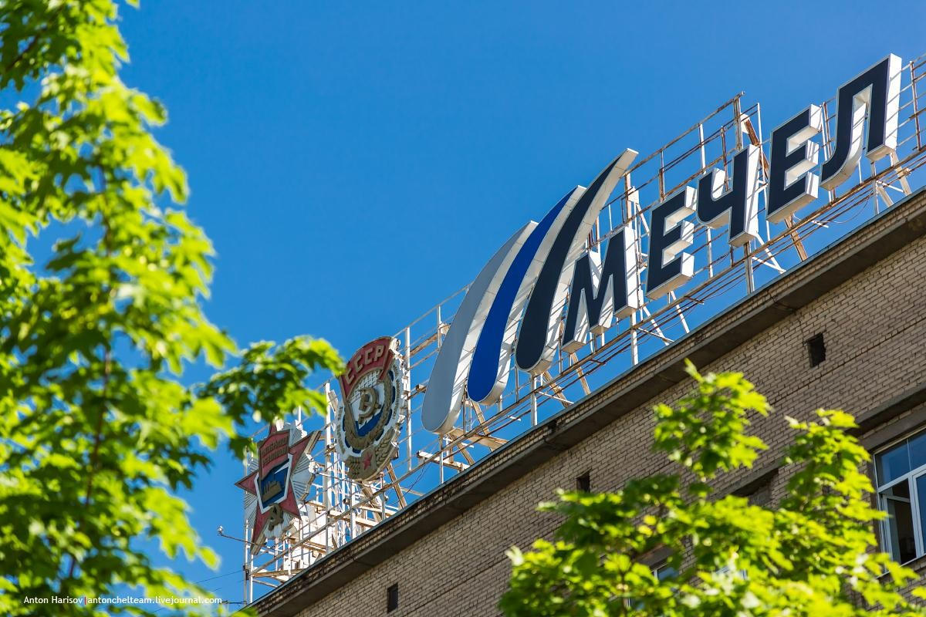
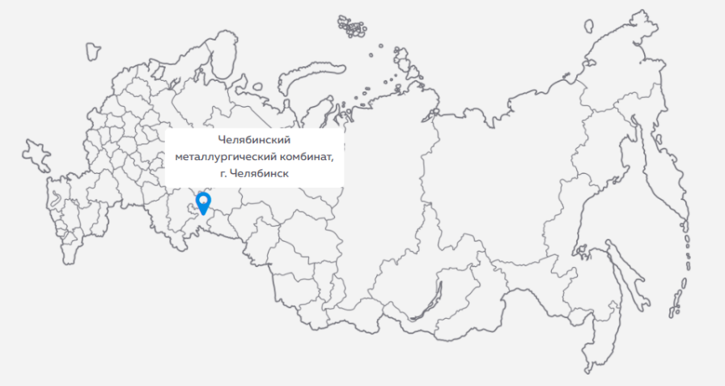
Общая характеристика объекта. ПАО « ЧМК»
Публичное акционерное общество «Челябинский металлургический комбинат» – одно из крупнейших в России предприятий полного металлургического цикла по выпуску качественных и высококачественных сталей.
ЧМК – одно из немногих предприятий страны, которому дано право присваивать продукции собственный индекс – ЧС (Челябинская Сталь). Комбинат также является одним из крупнейших производителей нержавеющей стали в России.
ЧМК выпускает широкий сортамент продукции металлургического производства: чушковый чугун, полуфабрикаты стальные для дальнейшего передела, сортовой и листовой металлопрокат из углеродистых, конструкционных, инструментальных и коррозионно-стойких марок стали, фасонный прокат и рельсовую продукцию.
Атомная энергетика, тяжелое, химическое, энергетическое, автомобильное и сельскохозяйственное машиностроение, подшипниковые и трубопрокатные заводы, строительство, медицинское оборудование и инструмент – вот далеко не полный перечень применения продукции ЧМК.
Адрес : 454047, Россия, Челябинская область, г. Челябинск, ул. 2-я Павелецкая, д. 14

Slide 4
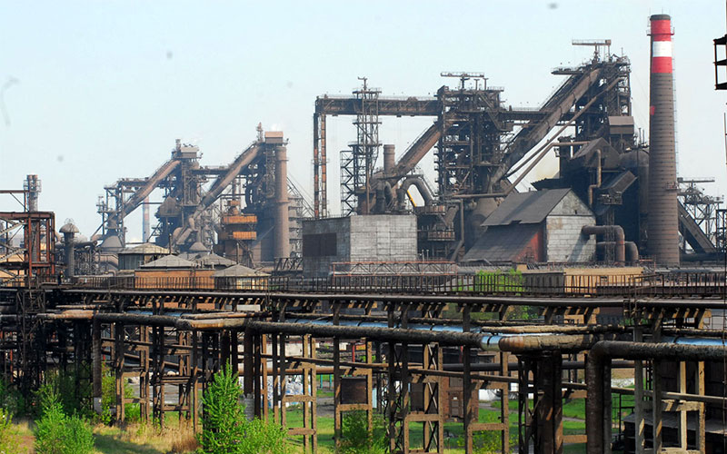
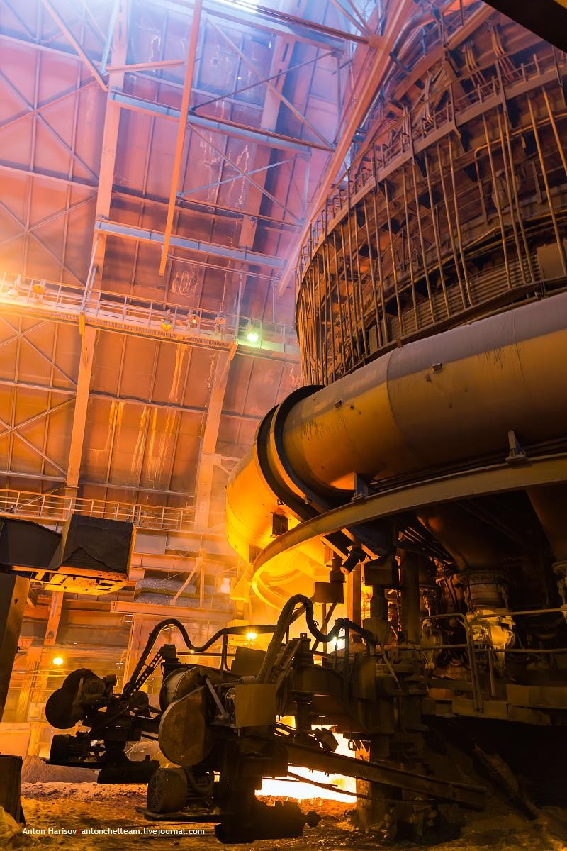
Общая характеристика объекта. Доменный цех.
Доменный цех входит в состав ПАО «ЧМК».
Основными задачами Доменного цеха являются:
Производство чугуна в установленной номенклатуре и сортаменте в соответствии с утвержденными производственными графиками и плановыми заданиями.
Своевременное обеспечение чугуном производства сталеплавильных цехов, ФЛЦ и
сторонних потребителей в соответствии с требованиями ГОСТов и технических условий при оптимальной загрузке агрегатов, эффективном использовании трудовых, материальных и финансовых ресурсов, с целью наработки прибыли Компанией, повышения качества выпускаемой продукции и снижения ее себестоимости.
В состав Доменного цеха входят: Отделение производства чугуна; Отделение ремонтов и технического обслуживания оборудования; Группа подготовки к ремонтам.
Организационная структура Доменного цеха приведена на слайде 5.

Slide 5
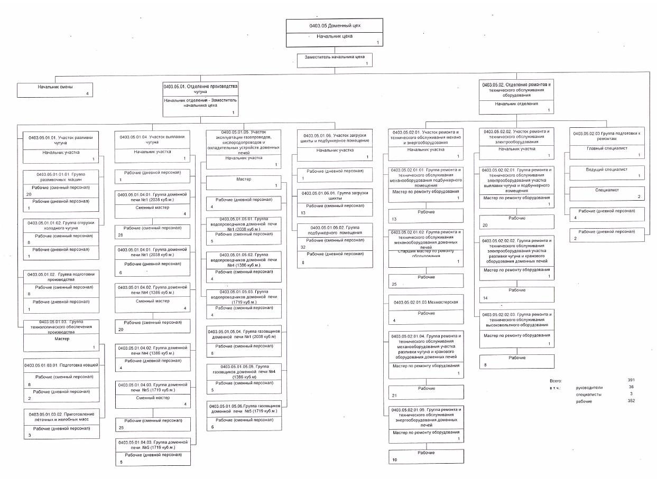
Общая характеристика объекта. Доменный цех.

Slide 6
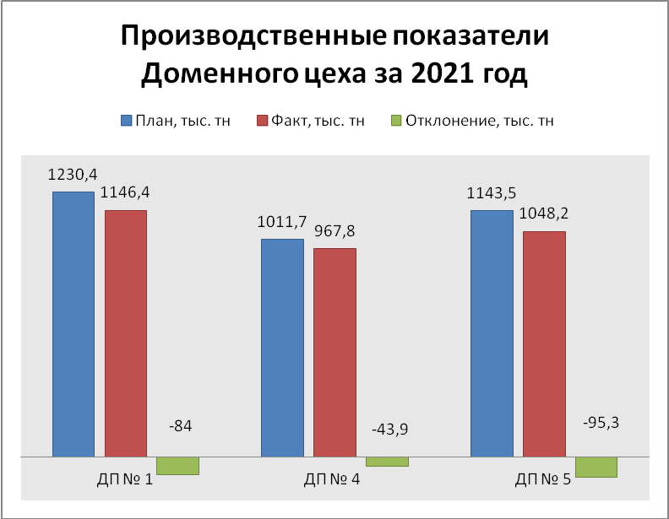
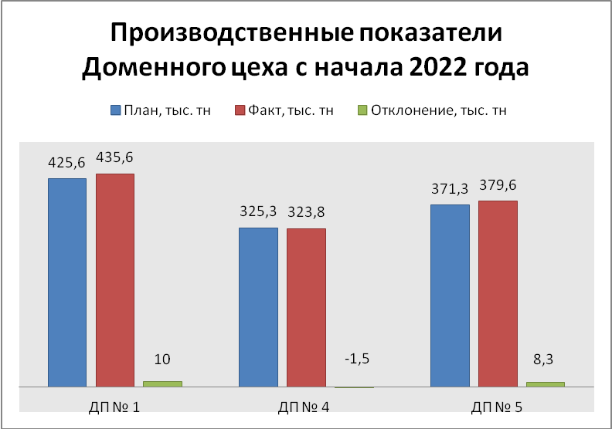
Общая характеристика объекта. Показатели работы Доменного цеха.
Производство чугуна за 2021 год –
3 162 тыс. тонн
Производство чугуна с 01.01.2022 по 30.04.2022 год -
1 139 тыс. тонн

Slide 7
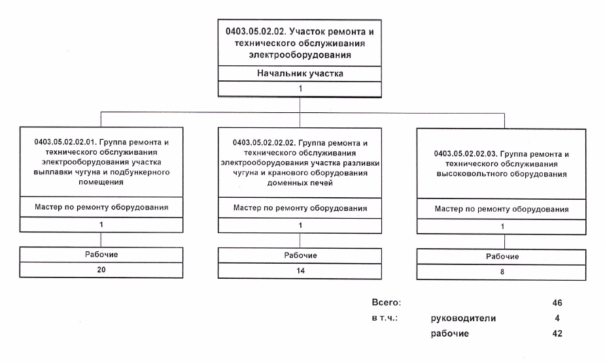
Участок ремонта и технического обслуживания электрооборудования
Участок ремонта и технического обслуживания электрооборудования Доменного цеха предназначен для обеспечения безаварийной работы электрического оборудования Доменного цеха, осуществления организации и проведение планово-предупредительных, капитальных и профилактических ремонтов, обслуживания, модернизации и замены оборудования, а также осуществления контроля за соблюдением технологическим персоналом правил эксплуатации электрического оборудования.
В состав участка входят следующие подразделения:
0403.05.02.02.01. Группа ремонта и технического обслуживания электрооборудования участка выплавки чугуна и подбункерного помещения;
0403.05.02.02.02. Группа ремонта и технического обслуживания электрооборудования участка разливки чугуна и кранового оборудования доменных печей;
0403.05.02.02.03. Группа ремонта и технического обслуживания высоковольтного оборудования.

Slide 8
Участок ремонта и технического обслуживания электрооборудования
Динамика штатной численности
Структура электротехнического персонала

Slide 9
Участок ремонта и технического обслуживания электрооборудования
Распределение персонала по возрасту
Распределение персонала по стажу работы

Slide 10
PEST - анализ
Политические (P) | Экономические (E)
1. Усиление санкционного давления стран Запада в отношении РФ (К 7 марта 2022 года Россия стала мировым лидером по количеству наложенных санкций, обойдя Иран. Число российских физических и юридических лиц, находящихся под санкциями, достигло 5530) 2. Федеральные нормы и правила в области промышленной безопасности. (Приказ Ростехнадзора от 13.11.2020 № 440. "Обеспечение промышленной безопасности при организации работ на опасных производственных объектах горно-металлургической промышленности", Приказ Ростехнадзора от 09.12.2020 г. № 512. "Правила безопасности процессов получения или применения металлов". Технический регламент Таможенного союза «О безопасности оборудования, работающего под избыточным давлением» (ТР ТС 032/2013) в части установления форм, схем и процедур оценки соответствия на основе типовых схем оценки соответствия, утвержденных Решением Совета Евразийской экономической комиссии от 18 апреля 2018 г. № 44 3."Зеленая" политика - Государственная программа Челябинской области «Охрана окружающей среды Челябинской области» УТВЕРЖДЕНА (в ред. постановления Правительства Челябинской области от 02.03.2022 № 104-П. Евросоюз вводит налог на импортную продукцию с высоким углеродным следом с 2023г. 4.Постановление Правительства РФ от 2 декабря 2017 года N 1465 О государственном регулировании цен на продукцию, поставляемую по государственному оборонному заказу 5.Политика импортозамещения (ФРП предоставляет целевые займы по ставке 1% и 3% годовых сроком до 7 лет в объеме от 5 млн до 2 млрд рублей, стимулируя приток прямых инвестиций в реальный сектор экономики. ФРП также совместно финансирует проекты, которым требуются займы до 100 млн рублей, с региональными фондами развития промышленности (РФРП) в соотношении 70% (федеральные средства) на 30% (средства регионов) 6.Политика повышения привлекательности рабочих профессий. (Одним из основных направлений в кадровой политике установлено приближения структуры выпуска рабочих и инженерных кадров в 2030 г. к существовавшей в СССР в 70-е годы (25% инженеры; 40% техники; 35% рабочие) 7.Указ Президента № 79 от 28.02.2022 о применении специальных экономических мер в связи с недружественными действиями США и иностранных государств. Внесенные Указом изменения коснулись порядка работы с валютой и по международным договорам (контрактам). | 1. Отключение крупных российских банков от системы международных межбанковских платежей SWIFT ( ВТБ, «Россия», «Открытие», Новикомбанк, Промсвязьбанк, Совкомбанк и ВЭБ.РФ) 2. Увеличение стоимости кредитов в том числе и ипотечного (повышение ключевой ставки до 17%) 3. Волатильность на валютных и сырьевых рынках (колебания курса доллара превышали 28,6 рублей, Фьючерс на железорудную мелочь (62% Fe CFR) - 33,86%) 4. Рост ожидаемого ЦБ уровня инфляции 20% (с 4%) 5. Замедление роста ключевых отраслей народного хозяйства строительства и автомобилестроения (Приостановка/уход с рынка РФ крупных производителей автомобилей (По состоянию на 10 марта в России из 14 крупных производителей автомобилей работали заводы только четырех: УАЗа, Nissan, калужского «ПСМА Рус», Haval.) 6. Разрыв отношений, цепей поставок запасных частей, сырья и материалов с Партнерами из санкционных стран (BOSCH, Siemens AG, Fuchs, Royal Dutch Shell…)
Социальные (S) | Технологические (T)
1. Трудности с трудоустройством выпускников вследствие нежелания работодателей брать на работу сотрудников без опыта; 2. Рост числа трудоспособного населения ЧО (1 902 401 чел.); 3. Предпочтение массовой культуры эстетике; 4. Отток населения из Челябинской области (около 2,5 тыс. чел. За первые 8 месяцев 2019 года); 5. Пандемия COVID-19 | 1. Отсутствие доступности зарубежного производственного оборудования и материалов; 2. Распространение автоматизации рабочих процессов; 3. Разработка новых материалов и технологий в энергетической отрасли; 4. Тенденция к автоматизации процессов во всех сферах жизни. 5. Широкое распространение технологий бережливого производства

Slide 11
SWOT - анализ
Сильные стороны | Слабые стороны
Большой опыт и квалификация у большинства персонала; Забота о здоровье персонала как стратегическая цель; Наличие компенсаций за вредные условия труда (досрочный выход на пенсию, дополнительные выплаты за вредные условия труда, дополнительные отпуска от 7 календарных дней); Существование здравпункта на территории. Участок входит в состав основного структурного подразделения ПАО «ЧМК» | Устаревание оборудования; Тяжелые условия труда работников; Опасное, вредное производство; Большая территория цеха. В связи, с чем увеличивается время прибытия персонала на вызов; Высокий уровень травматизма; Высокий уровень заболеваемости; Отсутствие механизации; Внеплановые простои по причине отказа в работе электрооборудования Проведение работ по текущим и капитальным ремонтам не в полном объеме ремонтных ведомостей. Уменьшение штатной численности
Возможности | Угрозы
Широкое применение технологий бережливого производства Постоянный приток работников в связи с повышением привлекательности крупных компаний в качестве работодателя; Появление на мировом рынке нового автоматизированного оборудования, позволяющее проводить модернизацию; Автоматизация и роботизация производства; Международные стандарты по охране здоровья и безопасности труда: OHSAS 18001, ISO 45001; Возрастающий интерес к здоровому образу жизни, заботе о собственном здоровье. Обновление технического парка в связи с предстоящими капитальными ремонтами доменных печей 1 разряда | Защитные мероприятия стран-импортеров в связи с пандемией коронавируса и неблагоприятной политической ситуацией; Политические и финансовые санкции в отношении России со стороны стран Евросоюза и США; Федеральный проект «Чистый воздух»; Национальный проект «Экология» Государственная программа «Охрана окружающей среды» на 2012-2020 - ужесточение экологических норм Увеличение тарифов естественных монополий, рост цен на сырье и материалы Неустойчивость курса национальной валюты, девальвация рубля Повышение внимания людей к собственному здоровью Пандемия коронавируса 2020 г. Текучесть квалифицированных кадров. Ограничение лимитов на приобретение ТМЦ Отсутствие ремонтных бригад как структурных подразделений ПАО «ЧМК», так и сторонних организаций. Расширение функциональных обязанностей

Slide 12
Анализ потерь производственного процесса
Основной проблемой для решения основных задач Доменного цеха по производству чугуна в установленной номенклатуре и сортаменте в соответствии с утвержденными производственными графиками и плановыми заданиями являются потери производства, вызванные простоями основных агрегатов.
Потери от простоев основных агрегатов в денежном выражении составляют:
Доменная печь № 1 - 2,4 млн. руб./час; Доменная печь № 4 - 1,8 млн. руб./час; Доменная печь № 5 - 2,4 млн. руб./час.
Причины простоев агрегатов разделяются на:
внутренние и комбинатовские.
На уровне структурного подразделения возможно повлиять только лишь на внутренние причины простоев.
Внутренние простои, в свою очередь, делятся на две группы: плановые (оборудование и технология) и внеплановые (оборудование и технология)
Причинами плановых простоев являются:
- текущий и продолжительный текущий ремонты;
- капитальный ремонт;
- реконструкция;
- технологические.
Причинами внеплановых простоев являются:
- неисправность механического оборудования;
- неисправность электрического оборудования;
- неисправность энергетического оборудования;
- неисправность технологического оборудования и автоматизации;
- текущие простои по причинам отсутствия железорудного сырья, либо сырья несоответствующего качества.

Slide 13
Анализ потерь производственного процесса
По итогам 2021 года Доменный цех не выполнил производственную программу на 223 тысячи тонны чугуна. Одной из причин является увеличение времени внеплановых простоев.
В среднем по цеху за 2021 год величина внеплановых простоев составила 10,8 суток (259,2 часа) и потери производства в денежном выражении при пересчете на конечную продукцию в среднем по цеху составили 578 млн. рублей.
24% и 6% от общего времени простоев за 2021 год и за2022 год соответственно приходится на простои, связанные с отказом в работе электрического оборудования.

Slide 14
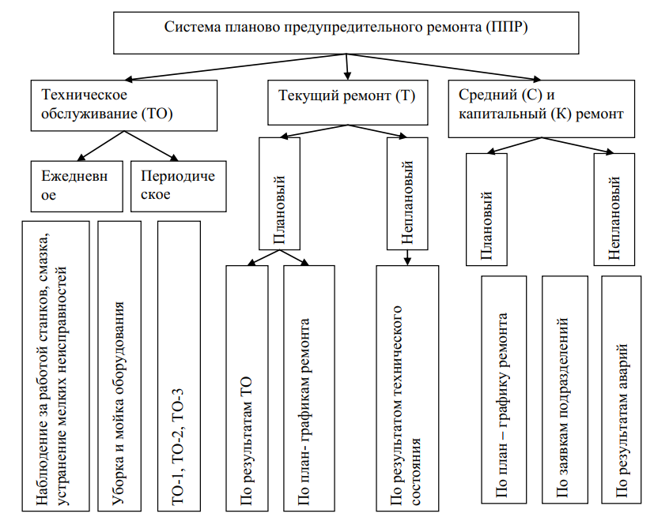
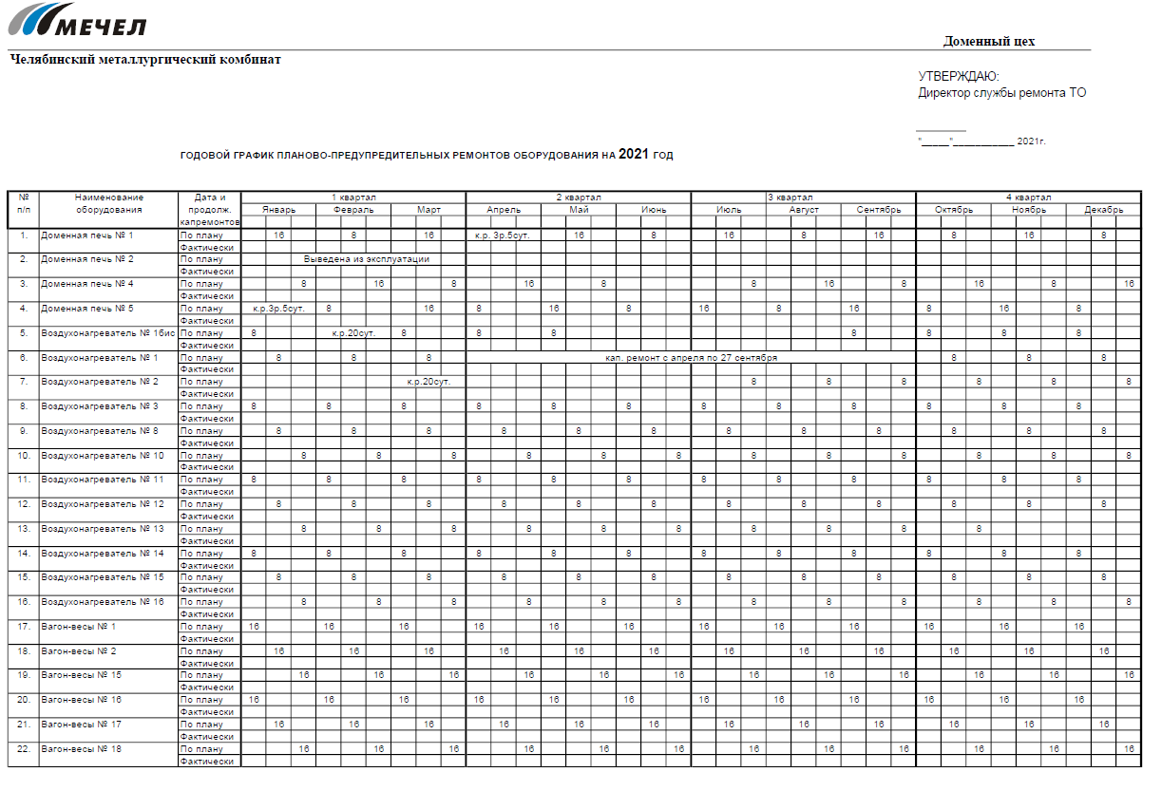
Анализ потерь производственного процесса
В целях недопущения внеплановых простоев основных агрегатов на комбинате предусмотрена система технического обслуживания и ремонтов.
Планово предупредительный ремонт оборудования предусматривает выполнение следующих работ:
- техническое обслуживание;
- текущие ремонты;
- средние ремонты;
- капитальные ремонты.
Планирование ремонтных работ заключается в разработке годовых и месячных планов графиков планово-предупредительных ремонтов оборудования. Месячные графики ППР составляют на основе годового графика, в них уточняют время остановки оборудования на время ремонта.

Slide 15
Анализ потерь производственного процесса

Slide 16
Анализ технологий бережливого производства
Базовые принципы бережливого производства были разработаны в конце 1980—1990-х гг.
Главной целью системы выступает сокращение действий, которые не добавляют выпускаемому продукту ценности в течение всего его жизненного цикла.
Основные технологии бережливого производства:

Slide 17
Анализ технологий бережливого производства
ТРМ (Total Productive Maintenance) представляет собой всеобщее обслуживание процесса.
Данная технология бережливого производства направлена на снижение потерь. Как правило, они связаны с простоями оборудования, возникающими из-за поломок и избыточного обслуживания.
В рамках ТРМ предусмотрены следующие этапы:
1. Оперативный ремонт.;
2. Обслуживание на базе прогнозов.;
3. Корректирующее обслуживание;
4. Автономное обслуживание.;
5. Непрерывное улучшение.
Основной идеей ТРМ выступает вовлечение в процесс всех сотрудников предприятия, а не только специалистов отдельных служб.
Таким образом, каждый работник должен знать специфику обслуживания оборудования и уметь быстро исправить неполадку самостоятельно.

Slide 18
Внедрение технологии ТРМ
Внедрение технологии TPM состоит из нескольких этапов:
Проведение диагностики рабочего места и оборудования.
Определение общей эффективности оборудования (OEE).
Для производственного персонала составить перечень мелких ремонтных работ.
Разработка системы мотивации.
Выполнение производственным персоналом мелких ремонтных работ.
Анализ простоев оборудования.
Рассчитать изменённые показатели общей эффективности оборудования (OEE) и сравнить с первоначальным показателем.
Значение общей эффективности (OEE) с использованием трех показателей: готовность; производительности и качество определяется по следующей формуле:
ОЕЕ = Готовность х Производительность х Качество х 100
Готовность = Фактическое время
Плановое время
Производительность = Время цикла ÷ Общее число деталей
Фактическое время
Качество = Общее число деталей - Общее число дефектных деталей
Общее число деталей

Slide 19
Расчет общей эффективности текущего состояния оборудования
Исходные данные | Обозначения | Фактическое значение
Продолжительность смены | p1 | 720 мин
Перерывы | p 2 | 72 мин
Обед | p 3 | 45 мин
Время простоя | p4 | 60 мин
Общее количество ковшей на обработку (план) | n1 | 10 шт.
Количество обработанных ковшей (факт) | n2 | 8 шт.
Идеальная производительность | Ид. пр | 0,0194
Планируемое время работы | p5=p1-p2-p3 | 603 мин
Реальное время работы | p6=p5-p4 | 543 мин
Количество необработанных ковшей | n3=n1-n2 | 2 шт.

Slide 20
Расчет общей эффективности текущего состояния оборудования
OEE – фактор | Вычисление | OEE, %
Готовность | Реальное время работы / Планируемое время работы | 90,05
Производительность | (Общее количество ковшей/Реальное время работы)/ Идеальная производительность | 75,77
Качество | Количество обработанных ковшей Общее количество ковшей | 80
Общее ОЕЕ | Готовность*Производительность *Качество*100 | 54,58

Slide 21
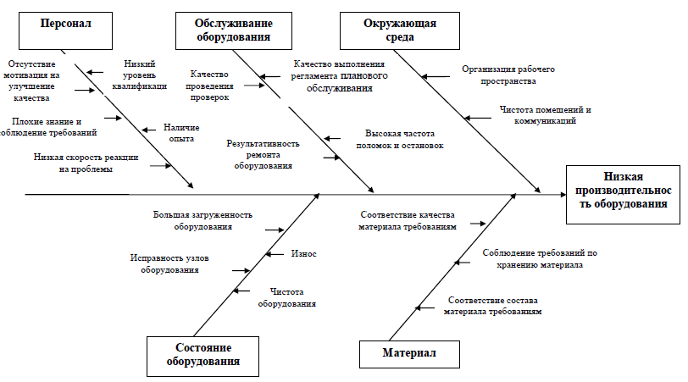
Факторы, влияющие на производительность оборудования

Slide 22
Диаграмма результатов экспертной оценки влияния факторов
на производительность

Slide 23
Организационный план внедрения системы TPM
Этапы внедрения | Описание этапа (результат)
1.Подготовка к внедрению системы TPM
1.1. Проведение информационной встречи, посвященной началу внедрения системы ТРМ | - обсуждение целей; определение задач; доведение до сведения персонала проблем и необходимость внедрения данной методики
1.2. Организовать обучение персонала | - проведение обучения всего персонала
1.3. Создать команду по внедрению и назначить лидера команды | - создание модельной группы из наиболее успешных сотрудников, для пилотного проекта; назначение лидера команды
2. Анализ текущего состояния оборудования и рабочего места
2.1. Диагностика текущего состояния оборудования и рабочего места | - проведение анализа текущего состояния оборудования; разработка/актуализация бланка оперативного осмотра оборудования
2.2. Расчет общей эффективности оборудования (ОЕЕ) | сбор данных по конкретному оборудованию; проведение расчётов общей эффективности оборудования
2.3. Определить несоответствия по результатам анализа | - по результатам диагностики и расчетам OEE выявить несоответствия и их причины
3.Классификация работ по техническому обслуживанию и ремонту оборудования
3.1. Определить существующие работы по обслуживанию оборудования и классифицировать их по видам работ | - формирование перечня и описание существующих работ по обслуживанию оборудования; классифицировать выявленные работы по видам (наладочная, ремонтная, контрольная, хозяйственно- бытовая и т.д.).
3.2. Определить степень участия оператора и ремонтной службы в выявленных работах | - разработать/актуализировать матрицу распределения ответственности по обслуживанию и ремонту оборудования
4. Составить карту по обслуживанию оборудования на рабочем месте
4.1. Определить существующие виды работ оператора по обслуживанию конкретного оборудования | - составить перечень стандартных работ по обслуживанию оборудования оператором, регламентирующие их документы, периодичность, необходимые инструменты, нормативное время выполнения и исполнителя.
4.2. Оформить карту автономного обслуживания оборудования на рабочем месте | - составить карту автономного обслуживания оборудования на рабочем месте
4.3. Внедрение карты автономного обслуживания оборудования | - организация применения карты автономного обслуживания оператором на рабочем месте; провести контроль над выполнением действий, указанных в карте автономного обслуживания оборудования
5. Мониторинг состояния рабочего места и оборудования
5.1. Организовать работу по проведению мониторинга состояния рабочего места и оборудования | - оценка рабочего места по бланку оперативного осмотра оборудования; повторный расчет общей эффективности оборудования
5.2. Совершенствование состояния рабочего места и оборудования | - выявить несоответствия; разработать корректирующие и предупреждающие действия
6. Подведение итогов по внедрению системы TPM
6.1. Проведение информационной встречи, посвященной результатам внедрения системы всеобщего обслуживания оборудования (ТРМ) | - подведение итогов по внедрению системы всеобщего обслуживания оборудования; выводы по выполненным целям и задачам; оценка эффективности внедрения системы TPM

Slide 24
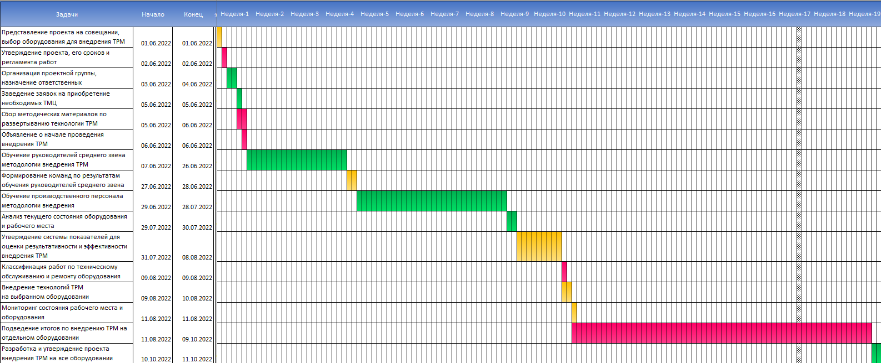
План-график реализации этапов проекта

Slide 25
План инвестиционных платежей на подготовку к внедрению технологии TPM
№ | Наименование статьи затрат |  | Расчёт | Стоимость, руб.
1 | Проведение обучения персонала |  | 28 ак.часов ×1350 руб. | 37800
2 | Покупка дополнительной литературы (Книги по бережливому производству) |  | 30 шт. ×827 руб. | 24810
3 | Канцелярские расходы
3.1 | Бумага (белая) |  | 2 упаковки × 750 руб. | 1500
3.2 | Бумага (цветная) |  | 620 | 620
3.3 | Заправка картриджа |  | 540 | 540
3.4 | Скотч |  | 5 шт. ×57 руб. | 285
3.5 | Файлы |  | 1 упаковка × 151 руб. | 151
3.6 | Папки |  | 50 шт. × 23 руб. | 1150
3.7 | Маркеры |  | 50 шт. × 25 руб | 1250
4 | Премия модельной команде и лидеру команды |  | 10 человек. × 3000 | 30000
Итого: |  | 98106 рублей

Slide 26
Расчёт экономической эффективности
Показатели эффективности оборудования до внедрения ТРМ и ожидаемые после внедрения
Показатель | До внедрения ТРМ | Ожидаемые результаты после внедрения ТРМ | Изменение
Время простоев оборудования, мин | 60 мин | 30 мин | -30 мин
Общее количество ковшей на обработку, шт | 10 шт | 11 шт | 1
Количество необработанных ковшей, шт | 2 | 1 | -1
Готовность оборудования, % | 90,05 | 95,02 | 4,97
Производительность оборудования от номинальной, % | 75,77 | 89,75 | 13,98
Качество продукции, % | 80 | 90,91 | 0
OEE (Общая эффективность оборудования), % | 54,58 | 77,53 | 22,95

Slide 27
РАСЧЕТ ЭФФЕКТИВНОСТИ
Ожидаемый экономический эффект от внедрения технологии
 | Сумма | До внедрения мероприятия | Сумма | После внедрения мероприятия | Сумма | Эффект
Затраты из – за сокращения простоев оборудования по причине поломки: (заработная плата работникам, отчисления от заработной платы в период простоя, затраты на запасные части) | 50 руб./1мин | 60 мин | 3000 | 30 мин | 1500 | 1500 руб.
Эффект от увеличения производительности (увеличение числа ковшей) | 9850 руб./шт. | 10 | 98500 | 11 | 108350 | 206850 руб.
Затраты на сокращение числа необработанных ковшей ( материалы, повторный контроль) | 2951 руб. | 2 шт. | 5902 | 1 шт. | 2951 | 2951 руб.
Итого | 211301 рублей

Slide 28
РАСЧЕТ ЭФФЕКТИВНОСТИ
№ | Показатель | Формула | Расчёт
1 | Экономическая эффективность (Э) | Э = ЭФ / Зв | Э = 211301/ 98106 = 2,15
 |  | (ЭФ- экономический эффект, Зв – затраты на внедрение)

Slide 29
Ожидаемые результаты от реализации проекта
ВЫВОДЫ:
После внедрения технологии всеобщего обслуживания оборудования (TPM) показатели предприятия улучшатся. А именно, вырастит общая эффективность и производительность оборудования, тем самым и снизятся простои.
Так же стоит подчеркнуть, что на рабочих местах сотрудников будут отсутствовать посторонние предметы и мусор.
Экономическая эффективность проекта больше единицы, следовательно, внедрение методики экономически выгодно.

Slide 30
ФЕДЕРАЛЬНОЕ ГОСУДАРСТВЕННОЕ БЮДЖЕТНОЕ ОБРАЗОВАТЕЛЬНОЕ УЧРЕЖДЕНИЕ
ВЫСШЕГО ОБРАЗОВАНИЯ
РОССИЙСКАЯ АКАДЕМИЯ НАРОДНОГО ХОЗЯЙСТВА И ГОСУДАРСТВЕННОЙ СЛУЖБЫ ПРИ
ПРЕЗИДЕНТЕ РОССИЙСКОЙ ФЕДЕРАЦИИ
ЧЕЛЯБИНСКИЙ ФИЛИАЛ
Выпускная аттестационная работа
на тему:
«Внедрение технологий бережливого производства на участке ремонта и технического обслуживания электрооборудования Доменного цеха ПАО «ЧМК»»
Автор работы:
Гайсин Руслан Рафаилович
Руководитель работы:
к.т.н, доцент Буторина Ольга Сергеевна
2022

